Slide 1

BÀI 2:
VẺ ĐẸP CỦA THƠ CA

Slide 2
MỤC TIÊU
Phân tích và đánh giá được giá trị thẩm mĩ của một số yếu tố trong thơ như từ ngữ, hình ảnh, vần, nhịp, đối, nhân vật trữ tình (chủ thể trữ tình).
- HS nhận diện được hình thức thơ hai-cư.
- HS nhận diện và đánh giá được sức hấp dẫn của thơ hai-cư nói riêng, của thơ ca nói chung trên hai phương diện: sức gợi của hình ảnh và của hình thức ngôn từ cô đọng, hàm súc.
Biết thuyết trình(giới thiệu, đánh giá) về nội dung và nghệ thuật của một tác phẩm thơ.
Biết nuôi dưỡng đời sống tâm hồn phong phú, có khả năng rung động trước vẻ đẹ của cuộc sống.

Slide 3
01
Hoạt động
khởi động

Slide 4
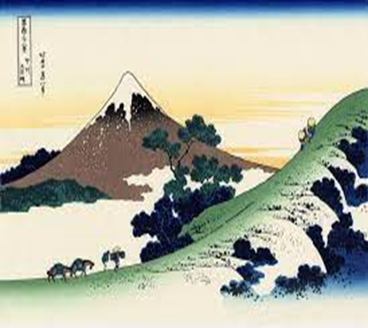
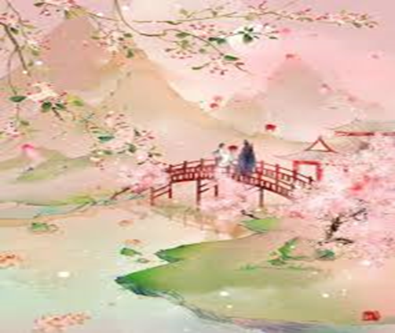
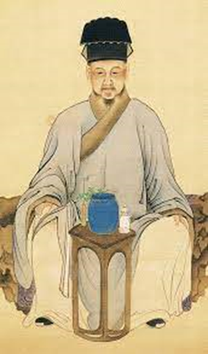
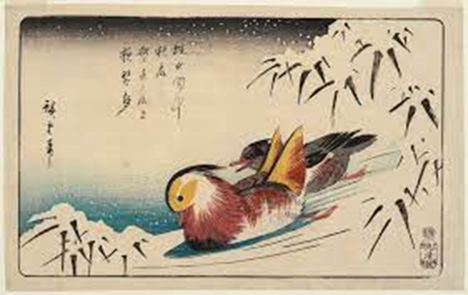
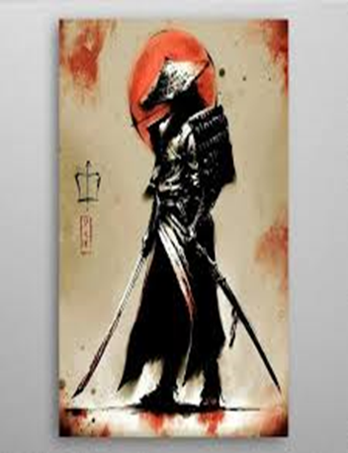
Em hiểu gì về đất nước, con người, sắc cảnh, văn hóa Nhật Bản?

Slide 5
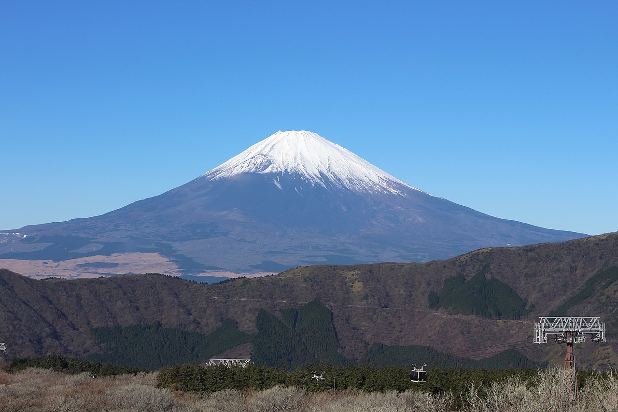

Slide 6
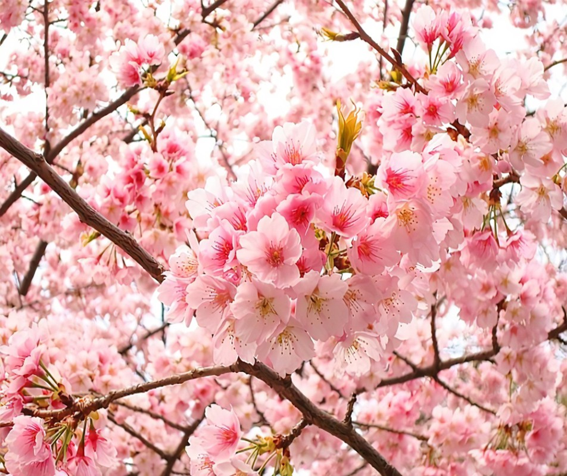
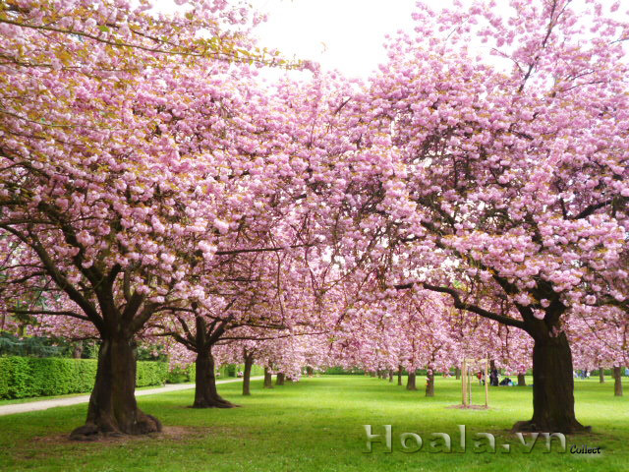

Slide 7
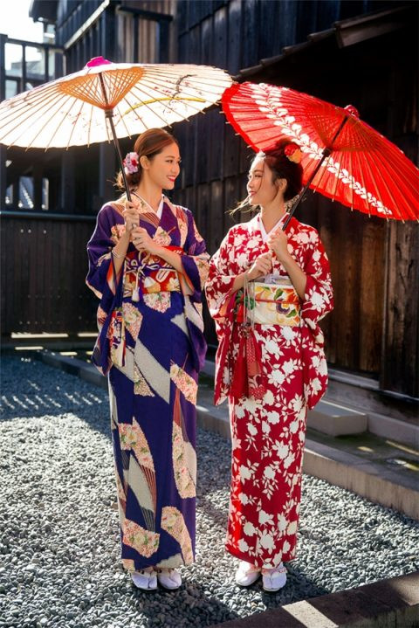

Slide 8
02
Hình thành
kiến thức

Slide 9
I
TRI THỨC NGỮ VĂN
1
Thơ và thơ trữ tình
Thơ
Là hình thức tổ chức ngôn từ đặc biệt, tuân theo một mô hình thi luật hoặc nhịp điệu nhất định nhằm làm nổi bật mối quan hệ giữa âm điệu và ý nghĩa của ngôn từ để diễn tả những tình cảm mãnh liệt hoặc ấn tượng, xúc động tinh tế của con người trước thế giới.

Slide 10

I
TRI THỨC NGỮ VĂN
1
Thơ và thơ trữ tình
Thơ trữ tình
Là loại tác phẩm thơ thường có dung lượng nhỏ, thể hiện trực tiếp cảm xúc, tâm trạng của nhân vật trữ tình.

Slide 11
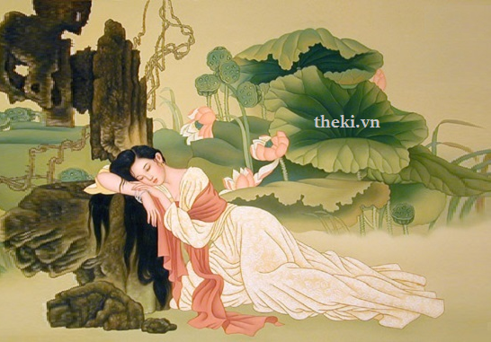
I
TRI THỨC NGỮ VĂN
2
Nhân vật trữ tình
Nhân vật trữ tình
Là người trực tiếp bộc lộ rung động và tình cảm trong bài thơ trước một khung cảnh hoặc sự tình nào đó, cũng là người có mối liên hệ mật thiết với tác giả song không hoàn toàn đồng nhất với tác giả.

Slide 12

I
TRI THỨC NGỮ VĂN
3
Hình ảnh thơ
Là các sự vật, hiện tượng, trạng thái đời sống được tái tạo một cách cụ thể, sống động bằng ngôn từ, khơi dậy cảm giác (đặc biệt là những ấn tượng thị giác) cũng như gợi ra những ý nghĩa tinh thần nhất định đối với người đọc.

Slide 13
4
Vần thơ,nhịp điệu, nhạc điệu,đối,thi luật,thể thơ
Vần thơ
Nhịp điệu
Nhạc điệu
Những điểm ngắt hay ngừng theo chu kỳ nhất định trên văn bản do tác giả chủ động bố trí, chứa đựng sự lặp lại
Cách tổ chức các yếu tố âm thanh của ngôn từ để lời văn gợi ra cảm giác về âm nhạc
Sự cộng hưởng, hòa âm theo quy luật giữa một số âm tiết trong hay cuối dòng thơ.

Slide 14
I
b
Vần thơ,nhịp điệu, nhạc điệu,đối,thi luật,thể thơ
Đối
Thi luật
Thể thơ
Toàn bộ những quy tắc tổ chức ngôn từ trong thơ như gieo vần, ngắt nhịp, hòa thanh, đối, phân bố số tiếng trong một dòng thơ, số dòng trong cả bài thơ,…
Sự thống nhất giữa mô hình thi luật và loại hình nội dung của tác phẩm thơ.
Cách tổ chức lời văn thành hai vế cân xứng và song đôi với nhau cả về ý và lời.

Slide 15
VĂN BẢN 1, 2, 3:
CHÙM THƠ HAI-CƯ (HAIKU) NHẬT BẢN

Slide 16
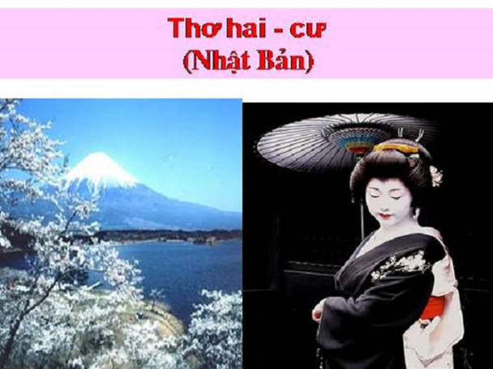
I.
Khám phá chung
1. Giới thiệu về thơ hai-cư
Xứ sở hai-cư

Slide 17
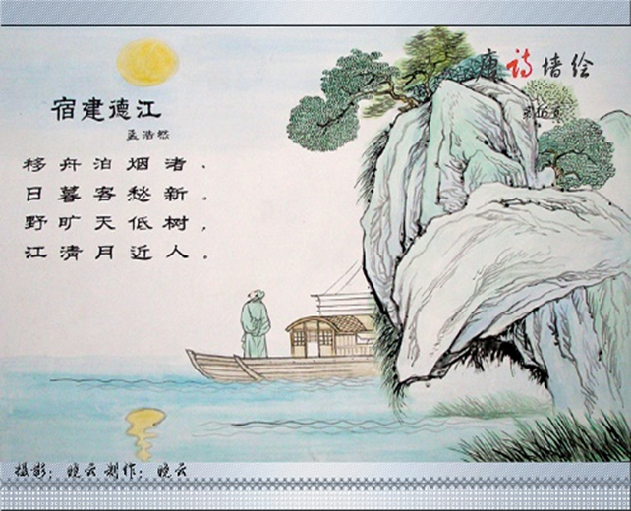

Độ dài hai-cư trong tương quan với một số thể thơ ngắn

Slide 18
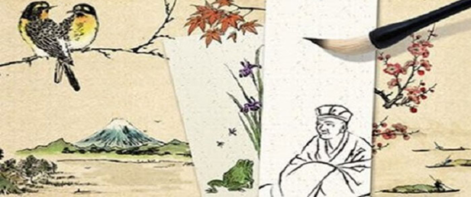
Một số đề tài quen thuộc của hai-cư

Slide 19
a. Nguồn gốc,vị trí
Hai-cư là một thể thơ truyền thống độc đáo có vị trí quan trọng trong văn học Nhật Bản (thi quốc), là di sản của văn học nước Nhật, được hình thành từ thế kỷ thứ XVI đến thế kỷ XVII có những thành tựu nổi bật.
b. Hình thức
Thơ hai-cư thuộc loại ngắn nhất thế giới

Slide 20
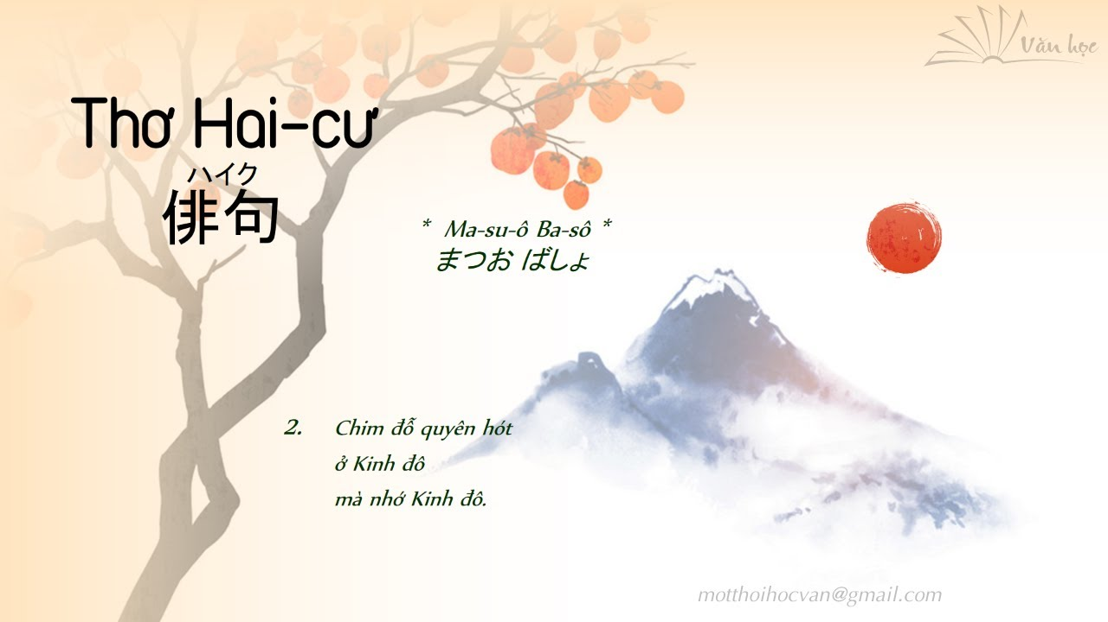
Hình ảnh trong sáng, nhẹ nhàng đậm tính tượng trưng.

Slide 21
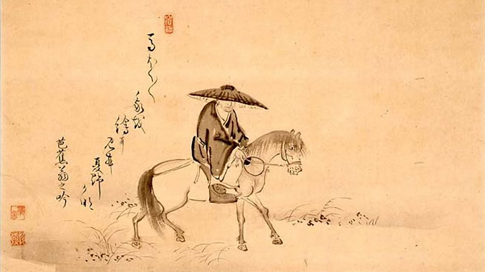
c. Bố cục:
+ Dòng 1: giới thiệu.
+ Dòng 2: Tiếp tục ý trên và chuẩn bị cho dòng 3.
+ Dòng 3: Ý thơ kết lại nhưng không rõ ràng, mở ra những suy ngẫm, cảm xúc cho người đọc ngân nga, lan tỏa.

Slide 22
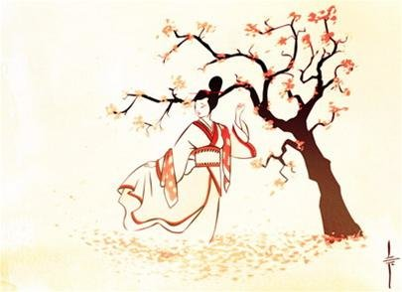
+ Phản ánh tâm hồn người Nhật tâm hồn ưa thích hòa nhập với thiên nhiên, vì vậy nội dung thường hướng đến một phong cảnh, một vài sự vật cụ thể, một tứ thơ, một cảm xúc, một suy tư… của người viết.
- Nghệ thuật:
+ Thủ pháp tượng trưng
+ Ngôn ngữ: thiên về gợi, đa nghĩa
d. Đặc điểm
- Nội dung

Slide 23
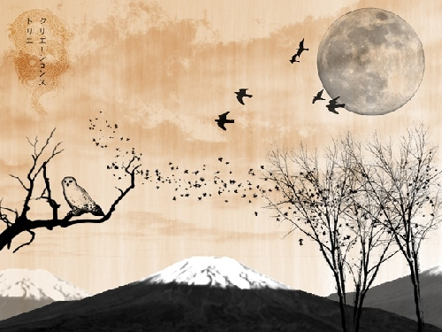
e. Thời gian
Thơ hai-cư thường có một yếu tố để biểu hiện mùa: tiếng ve mùa hè, trăng thu, sương mùa thu, anh đào mùa xuân, tuyết đông…các từ này được gọi là quý ngữ của bài thơ.
Nhỏ hẹp, gần gũi: một mái lều, một lữ quán, có khi chỉ là không gian dưới một chiếc ô.
Không gian

Slide 24
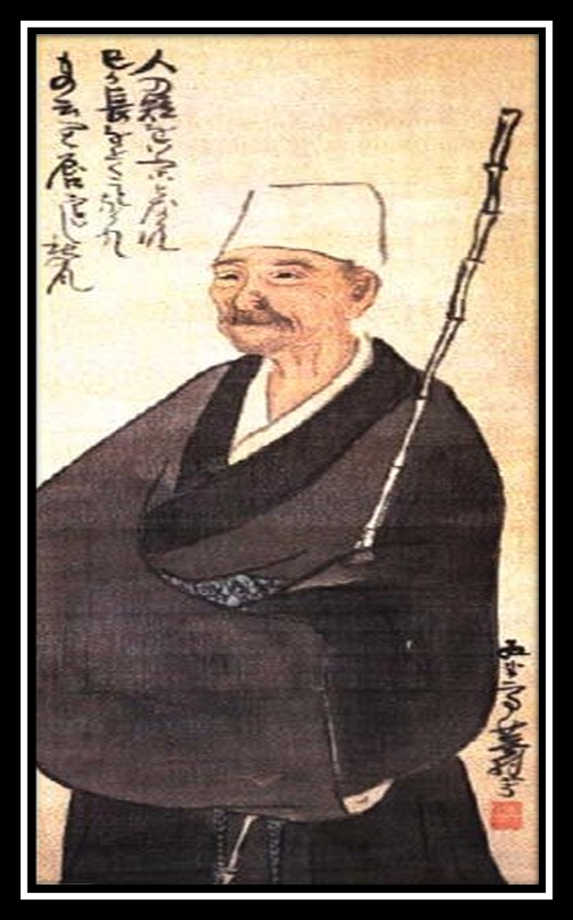
2. Các tác giả
Mát-chư-ô- Ba-sô(1644-1694)
Nhà thơ nổi tiếng của văn học Nhật Bản.
- Ông có công lớn trong việc hoàn thiện thơ hai - cư đưa nó trở thành thể thơ độc đáo nhất của Nhật Bản.

Slide 25
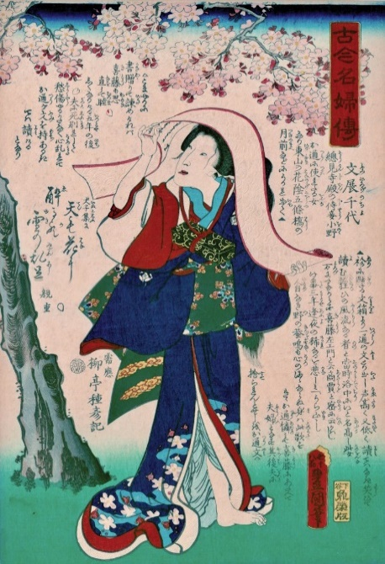
Trước bà, thơ Hai – cư của tác giả nữ thường bị coi thường và quên lãng.
Bà đã trở thành một tiếng nói thơ ca độc đáo, được nhiều người yêu thích.
- Là người đánh dấu sự hiện diện của tác giả nữ trong truyền thống thơ Hai – cư
Chi – ô (1703 – 1750)
Notes:
Background
<a href="https://www.freepik.com/free-photos-vectors/background">Background vector created by freepik - www.freepik.com</a>
Cheery Blossom
<a href="https://www.freepik.com/free-photos-vectors/banner">Banner vector created by freepik - www.freepik.com</a>

Slide 26
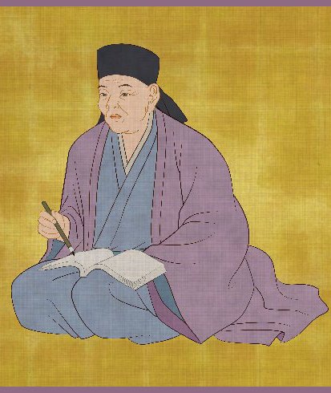
Ông còn là họa sĩ tài ba, nổi tiếng với những bức tranh có đề các bài thơ Hai cư do chính ông sáng tác.
Là nhà thơ kiêm tu sĩ Phật giáo.
Cô – ba – y – a – si Ít – sa ( 1763 – 1828)
Notes:
Background
<a href="https://www.freepik.com/free-photos-vectors/background">Background vector created by freepik - www.freepik.com</a>
Cheery Blossom
<a href="https://www.freepik.com/free-photos-vectors/banner">Banner vector created by freepik - www.freepik.com</a>

Slide 27

II
II
Khám phá chi tiết
Chậm rì, chậm rì
Kìa con ốc nhỏ
Trèo núi Phu-gi.
Trên cành khô
cánh quạ đậu
chiều thu.
Ôi hoa triêu nhan
Dây gàu vương hoa bên giếng
Đành xin nước nhà bên.

Slide 28
1. Đặc điểm nổi bật của thơ Hai Cư
Chậm rì, chậm rì
Kìa con ốc nhỏ
Trèo núi Phu-gi.
Trên cành khô
cánh quạ đậu
chiều thu.
Ôi hoa triêu nhan
Dây gàu vương hoa bên giếng
Đành xin nước nhà bên.
a. Hình ảnh trung tâm
- Bài 1: con quạ
- Bài 2: Dây gàu và hoa triêu nhan
- Bài 3: con ốc
Đặc điểm
Sử dụng
Hình ảnh
mỗi bài chỉ một hình ảnh
gần gũi, quen thuộc,
xuất hiện tự nhiên
Chỉ gọi tên, không miêu tả cụ thể

Slide 29
Trên cành khô
cánh quạ đậu
chiều thu.
Bài 1
- Hình ảnh trung tâm: Con quạ đậu: cô quạnh, cô đơn, âm thầm
vẻ tiêu sơ, úa tàn của
chiều thu
Gợi sự tàn lụi, tiêu điều
- Cành cây khô:
tĩnh lặng của không
gian vũ trụ
- Thời gian Chiều thu:
tên mùa, tàn tạ, u buồn
tĩnh tại trong tâm trí
con người.
- Không gian: mênh mông, vắng lặng
-> Bức tranh điển hình của mùa thu: đơn sơ, tĩnh lặng, u buồn

Slide 30
- Sự “bừng ngộ” (tỉnh thức):
+ Sự tương phản giữa “thân hình đen muội nhỏ bé của con quạ” >< “bóng tối bao la vô định của buổi chiều hôm” -> cảm thức về cái nhỏ bé, cô đơn với cái mênh mông, bao la
+ Trạng thái của con quạ: im lìm, tĩnh tại, không vọng động -> cảm thức về sự tĩnh lặng cô tịch, u buồn
+ Tâm hồn con người:
/ sự tỉnh thức về ý nghĩa của những khoảng lặng trong đời sống -> chiều sâu, sự bí ẩn của thế giới
/ cái đẹp của sự cô đơn, u buồn, tàn úa -> nâng niu, trân trọng cuộc sống

Slide 31
Bài 2
Ôi hoa triêu nhan
Dây gàu vương hoa bên giếng
Đành xin nước nhà bên.
Hình ảnh trung tâm
- Hoa triêu nhan: hoa dại, đẹp thanh nhã, dịu dàng
- Dây gàu: thô ráp, xù xì, mộc mạc
cái thanh nhã và cái thô mộc quấn quýt
- Dây gàu vương hoa triêu nhan:
khác biệt nhưng hài hòa, tự nhiên
đẹp bình dị, an yên
=> Hòa hợp, tương giao
- Thời gian: buổi sớm mai mùa thu -> bắt đầu cho một ngày mới
- Giếng: gợi ra mạng kết nối ngầm cho các hình ảnh
=> bức tranh cổ điển hoàn hảo, cân đối, hài hòa, bút pháp chấm phá

Slide 32
- Mối quan hệ giữa hoa triêu nhan và sợi dây gầu:
+ đối lập: đẹp, mong manh, thuần khiết >< tầm thường, thô ráp, cứng cáp
+ tương trợ: hoa và sợi dây gàu quấn quýt nhau, sợi dây gàu trở thành điểm tựa cho hoa và sự góp mặt của hoa làm mờ đi sự xù xì, thô ráp của sợi dây gàu -> nương tựa nhau, bổ sung cho nhau, làm đẹp cho nhau.
- Cách ứng xử của nhân vật trữ tình: “xin nước nhà bên”
+ yêu mến, trân trọng và nâng niu cái đẹp, không nỡ hủy hoại cái đẹp
+ nhìn thấy sự sống, nhìn thấy cái đẹp trong đóa triêu nhan nhỏ nhoi nhưng bền bỉ.
-> tâm hồn nhạy cảm tinh tế trước cái đẹp, sự sống và một thái độ ứng xử đầy nhân văn.
=>

Slide 33
- Ý nghĩa triết lí trong cách ứng xử của con người đối với thiên nhiên: nâng niu, trân trọng, gìn giữ sự sống và cái đẹp trong tự nhiên dù là nhỏ bé nhất.

Slide 34
Chậm rì, chậm rì
Kìa con ốc nhỏ
Trèo núi Phu-gi.
Bài 3
Hình ảnh trung tâm
- Con ốc nhỏ:
Nhỏ bé, yếu ớt, chậm chạp
Cao nhất, đẹp, thiêng ở Nhật Bản
- Núi Phu-gi:
Trèo núi: thể hiện sự thử thách, có ý nghĩa tâm linh, biểu tượng của
ước mơ cao cả
(đòi hỏi sức khỏe, sự tập trung, ý chí kiên định)
- Mối tương quan đối lập giữa hai hình ảnh:
Nhỏ bé >< to lớn; bình thường >< cao cả; chậm chạp >< xa xôi
-> hiện hữu trong đời sống, vừa đối lập vừa đồng nhất tạo thành một chỉnh thể, mỗi sự vật đều có một vai trò và chức năng riêng, đều theo đuổi “hành trình” của riêng mình.

Slide 35
- Ý nghĩa về hành trình “chậm rì” của con ốc:
+ ý chí, tinh thần nghị lực, không được khuất phục khó khăn, thử thách.
+ dám theo đuổi và kiên trì thực hiện mơ ước của riêng mình.
+ ung dung, tự tại theo đuổi hành trình của riêng mình để đạt tới sự tự do trong tinh thần (Phật tính).
- Tâm hồn của nhà thơ:
+ cảm thương ,trân trọng, nâng niu, khâm phục và đồng cảm những tạo vật nhỏ bé, bình thường trong cuộc đời dám dũng cảm theo đuổi hành trình của riêng mình

Slide 36
*Thông điệp :
- Chúng ta luôn luôn cố gắng không ngừng nghỉ trên hành trình, nỗ lực hết sức mình trên hành trình chinh phục lý tưởng sống của mình. Ta có thể đi chậm hơn so với người khác nhưng điều quan trọng đó chính là ta không ngừng lại mà luôn nỗ lực, kiên trì đến cùng với ước mơ của mình. Đó chính là điều làm nên ý nghĩa của cuộc sống của chúng ta.

Slide 37
b. Vẻ đẹp thơ Hai Cư
Tinh thần Thiền tông, văn hóa Phương đông
Đề tài thiên nhiên => Gửi gắm triết lí sống
Vẻ đẹp thơ
Hai Cư
Quí ngữ
Một phong cảnh để thể hiện tứ thơ
Thể hiện một khoảnh khắc của cảnh vật

Slide 38
III. Tổng kết
Ngắn gọn, hàm súc, kiệm lời mà vẫn gợi nhiều cảm xúc và suy tưởng.
1. Nghệ thuật
Hình ảnh thơ trong sáng, nhẹ nhàng đậm ý nghĩa tượng trưng sâu sắc.

Slide 39
III. Tổng kết
2. Nội dung – Ý nghĩa
Mang lại nhiều suy tư sâu sắc, những triết lí nhân văn
Phản ánh tâm hồn người Nhật tâm hồn ưa thích hòa nhập với thiên nhiên.

Slide 40
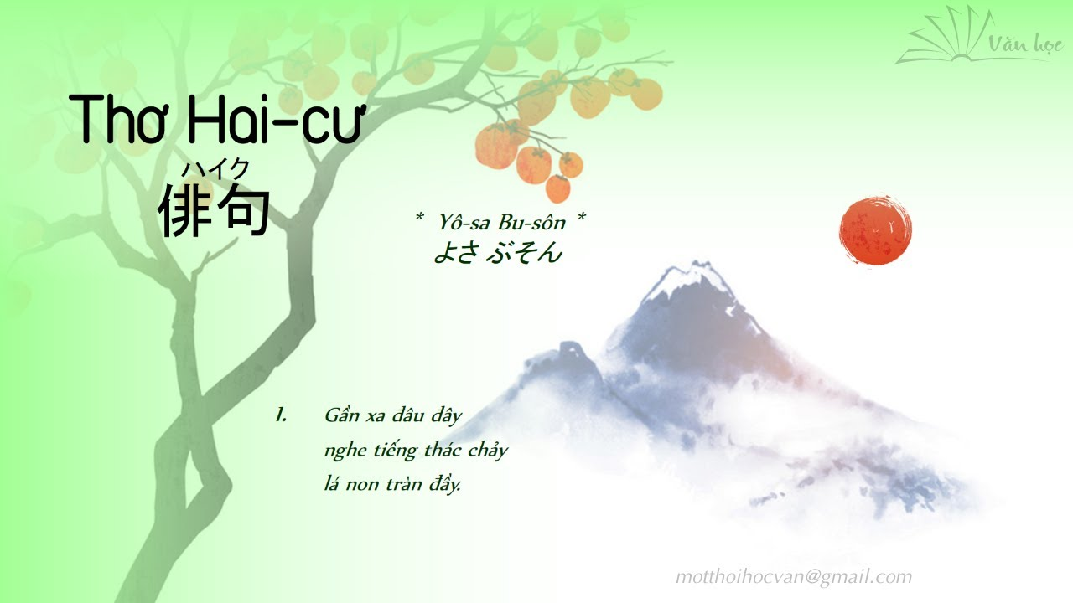
HOẠT ĐỘNG 3: LUYỆN TẬP
*Nhiệm vụ : Từ việc đọc ba bài thơ trên, hãy viết đoạn văn (khoảng 150 chữ) trình bày về điều bạn cảm thấy thú vị nhất ở thể thơ hai-cư.

Slide 41
Bài làm mẫu
Hai-kư, loài hoa đậm hương sắc nhất của vườn hoa thơ ca Xứ sở Phù Tang – từ giữa thế kỉ XX đã vượt ra biên giới đất nước và trở thành tài sản chung của nhân loại: hai-kư thế giới (world haiku). Sáng tác hai-kư trở thành phong trào rộng khắp từ Đông sang Tây, từ những cây bút nghiệp dư đến với thơ vì lòng yêu cho đến những nhà thơ lớn như Paul Eluard, J. L. Borges…và điều thú vị nhất ở thể thơ này chính là ở đề tài phản ánh. Đề tài thơ hai-kư ưa chuộng những sự vật nhỏ bé, đa dạng với những rung cảm chân thành, giản dị, hồn nhiên mang sắc thái rất Nhật Bản. Đề tài thơ haikư là thế giới tự nó trong khoảnh khắc mang tính gợi cảm. Hai-kư rất giống loại tranh thuỷ mặc mà người Nhật ưa chuộng. Nó là một nét vẽ bất chợt hướng về thiên nhiên bốn mùa, phản ảnh vẻ đẹp và cảm xúc nội tâm của con người, thường được gọi chung là quý đề (kidai). Hai-kư là loại thơ có vẻ không trọng lời bên ngoài mà hướng vào cái bản chất bên trong. Ngôn ngữ dường như tự nhiên, không dụng công theo tinh thần “trực chỉ nhân tâm”. Ngôn ngữ hai-kư là loại tín hiệu ngôn ngữ phổ biến trong đời sống xung quanh được lọc qua những tâm hồn tinh khiết nên mang tính tín hiệu hằn sâu có sẵn trong tâm thức. Thơ hai-kư ít dùng tính từ, trạng từ với sự can thiệp của cái tôi chủ quan nhằm cụ thể hoá cảnh vật, mà nó chỉ dùng những từ mang tính chấm phá mà khái quát, giản dị mà hàm súc nhờ mối quan hệ giữa các từ như một dòng trôi chảy lửng lờ.

Slide 42
HOẠT ĐỘNG 4: VẬN DỤNG
Liên hệ với thơ trữ tình để đánh giá sự khác nhau giữa hai thể loại thơ

Slide 43
Gợi ý:
- Nội dung của thơ trữ tình là biểu hiện tư tưởng, tình cảm làm sống dậy cái thế giới chủ thể của hiện thực khách quan, giúp ta đi sâu vào thế giới của những suy tư tâm trạng, nỗi niềm.
- Thơ Hai cư phản ánh tâm hồn người Nhật - tâm hồn ưa thích hòa nhập với thiên nhiên, vì vậy nội dung thường hướng đên một phong cảnh, một vài sự vật cụ thể, một tứ thơ, một cảm xúc, một suy tư… của người viết.

